Slide 1
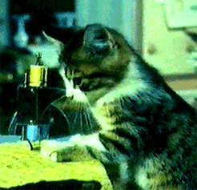
Кем я хочу быть?!
проект 1 отряда

Slide 2
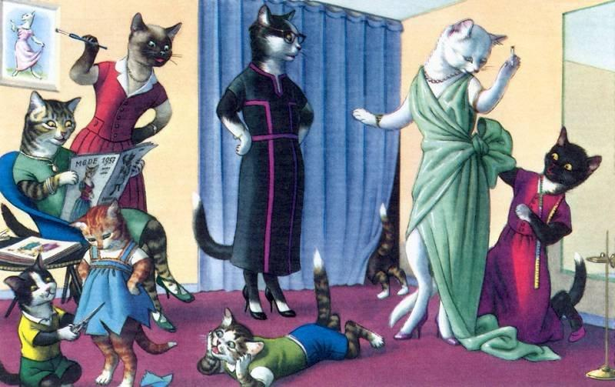
Соколова Лада
Я хочу стать швеёй,потому что я увлеклась рукоделием и шитьем. Я начала это несколько лет назад(когда поступила в школу). В 11-12 лет я начала шить платья и жилетки для игрушек,вышивать крестиком(потом вышивать надоело).
Сейчас я решила сшить платья для кукол Барби (я в них сама не играю) с помощью выкроек. Я недавно скачала несколько выкроек для кукол.
Я давно поняла,что шитьё не только хобби,но и профессия. Потом,когда вырасту,научусь шить на манекенах.

Slide 3
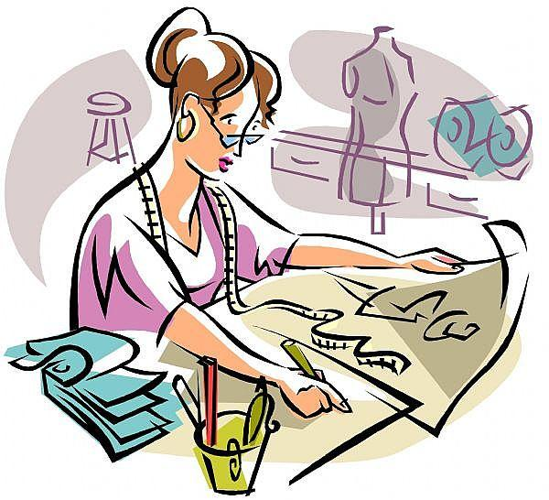
Для этого надо самой сделать выкройки,украшать одежду. Для этого я поступлю в швейное училище Рыбинска или Ярославля.
Для того,чтобы осуществить эту профессию,надо хорошо знать математику и черчение.

Slide 4
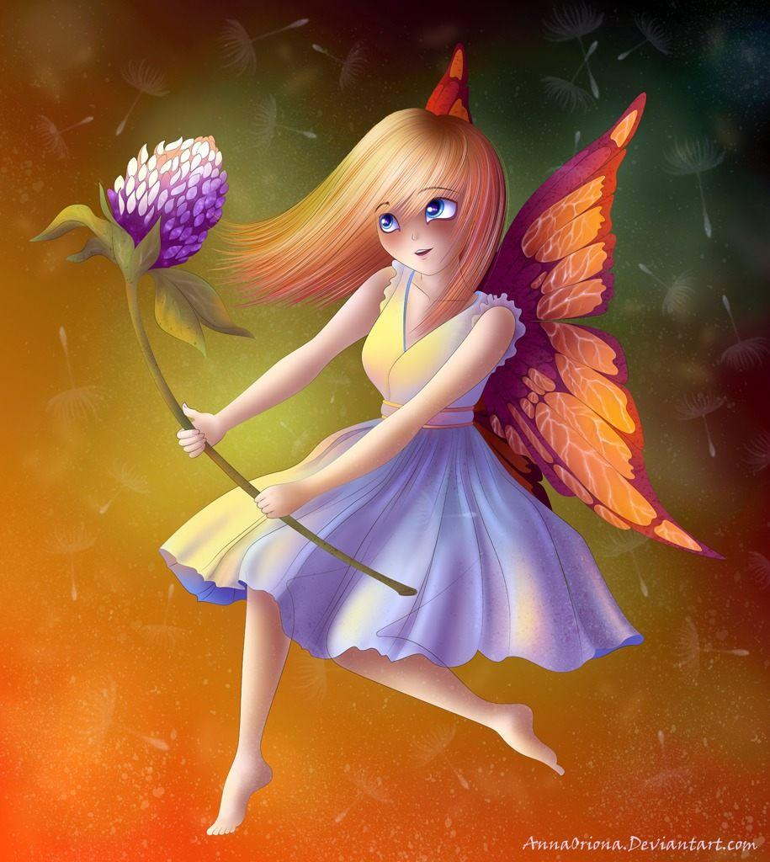
Лиза Милёхина
я хочу быть феей потому-что я люблю летать я очень люблю летать но у меня нет крыльев я люблю фей winx и девочек из эквестрий

